Slide 1
Práctica 3
La célula:
unidad básica de la vida
Clic para avanzar
Perla Urquidez Bejarano
Erick Jose Ponce Manjarrez

Slide 2



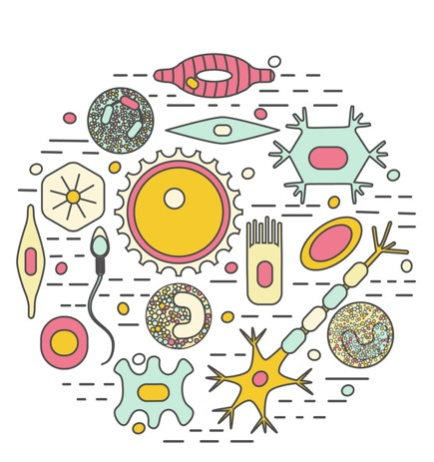
Introducción
Todos los organismos consisten en unidades básicas llamadas células.
La célula es la unidad más pequeña que puede realizar todas las actividades asociadas con la vida.
Aunque en esencia todas las células son similares, también son extraordinariamente diversas y versátiles. Ellas se modifican en una gran variedad e formas para realizar funciones especializadas.
(Solomon, 2013)
Figura 1.- Diferentes tipos de
células humanas

Slide 3
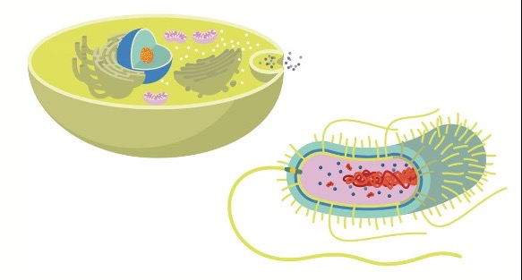
Introducción
Se conocen dos tipos básicos de células: células procariotas y células eucariotas.
A diferencia de las células procariotas, las células eucariotas tienen membranas internas que forman compartimentos, permitiendo a la célula realizar actividades especializadas en cada una de las áreas separadas (Solomon, 2013).
.
Eucariota
Figura 2.- Célula Procariota y
célula eucariota
Procariota

Slide 4

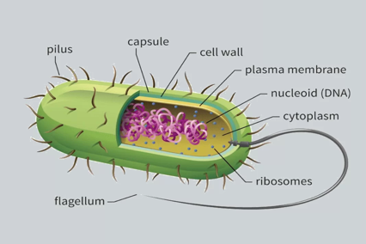
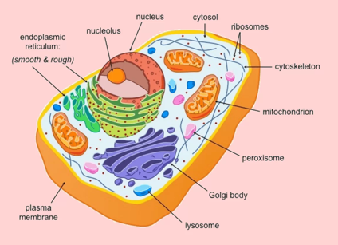
Introducción
Célula Procariota
Todos los tipos celulares tienen:
Membrana celular, que delimita, protege, da forma y realiza una gran cantidad de funciones vitales para la célula.
Un citoplasma, el cual da cuerpo a la célula, contiene a todos los organelos y en él se llevan a cabo funciones, y reacciones bioquimicas.
Material genético, rodeado por una membrana nuclear o sin membrana.
Organelos con número y tipo definidos dependiendo de la célula que se trate.
(Gama-Fuertes y Fernández-Gama, 2018)
Célula Eucariota
Figura 3.- Partes de
la célula

Slide 5
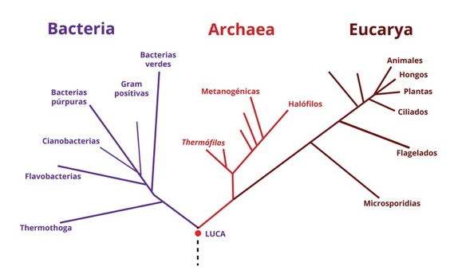
Introducción
Según su historia evolutiva, los organismos se dividen en tres grandes grupos denominados: Bacteria, Archaea y Eukarya. Los miembros de Bacteria y Archaea son procariotas; los de Eukarya (algas, hongos, plantas y animales) son eucariotas (Freeman, 2009).
Figura 4.- Clasificación de los seres vivos
en tres grandes dominios

Slide 6
Objetivos
Reconocer las estructuras básicas que existen en todas las células.
Observar al microscopio ejemplos de células procariotas y eucariotas

Slide 7
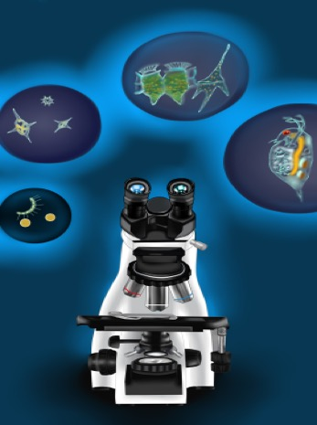

Procedimiento
Con un clic en la siguiente imagen se desplegará el modelo interactivo de un microscopio, podrás elegir entre una variedad de preparaciones.
Al seleccionar una muestra, identificar las características correspondientes a cada tipo de célula.

Slide 8
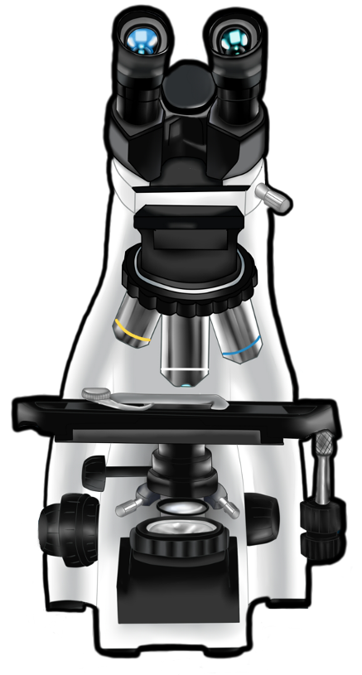

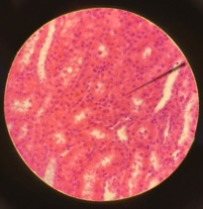
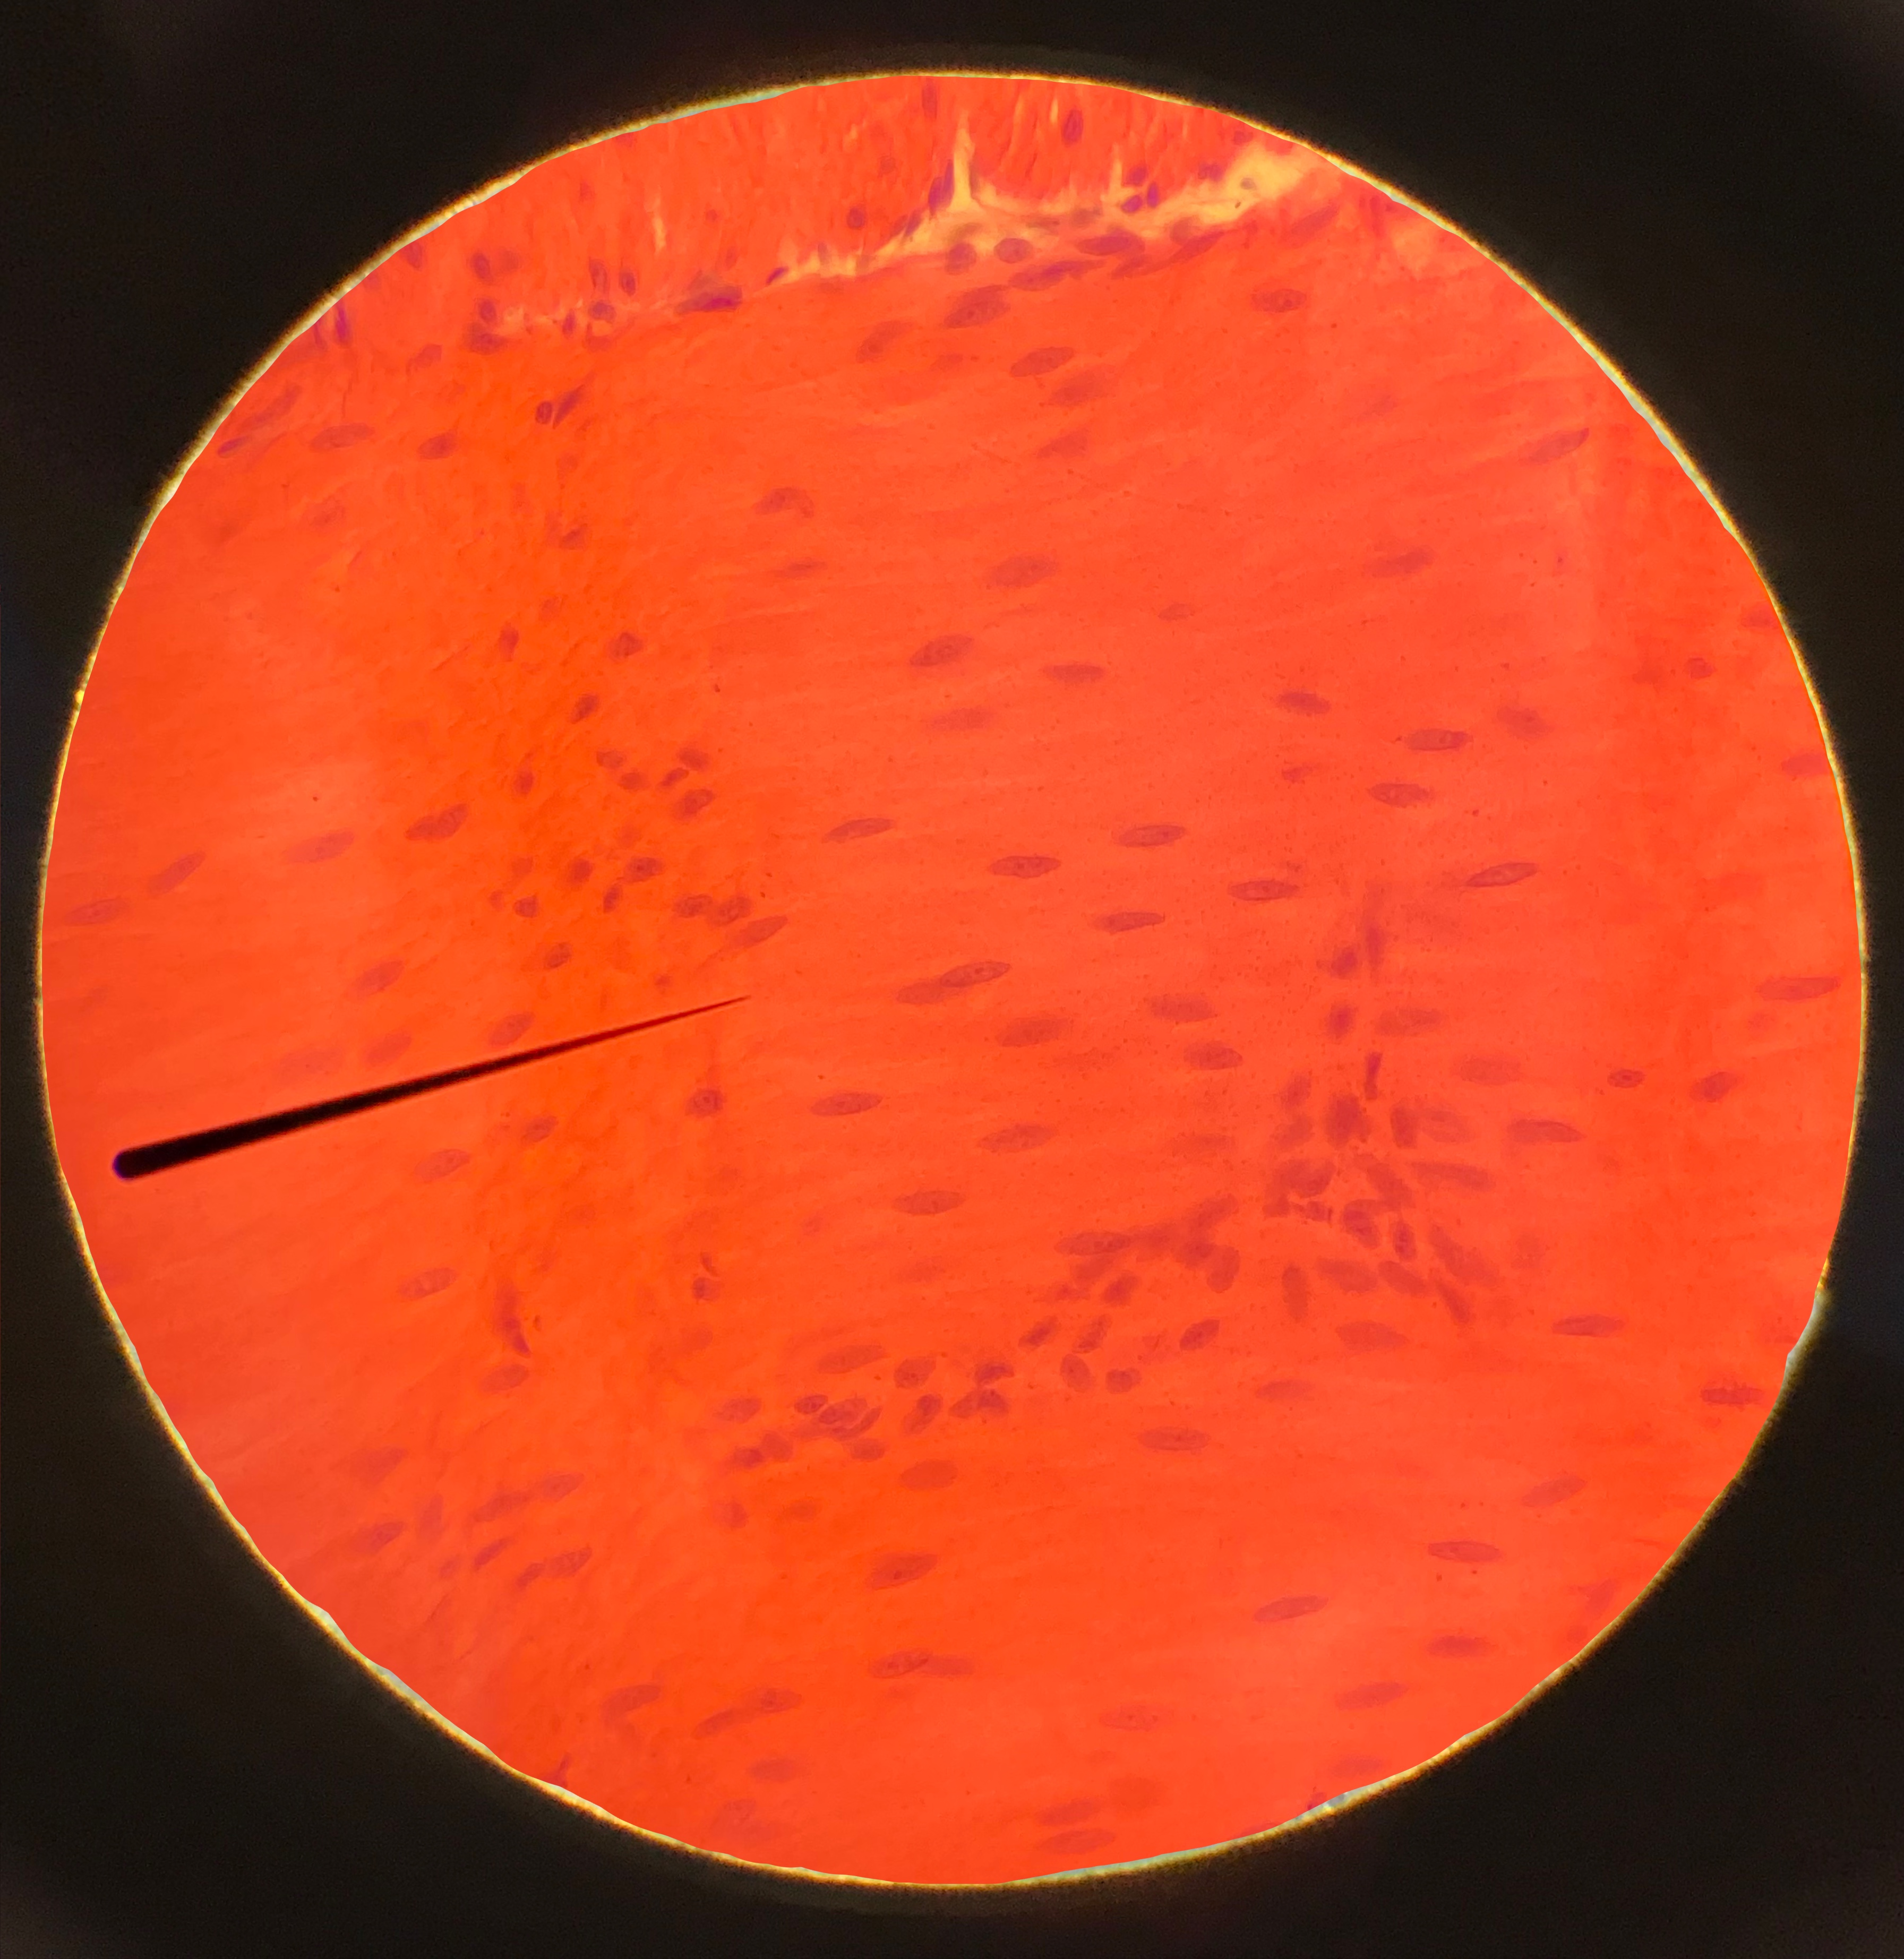
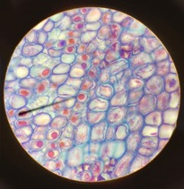
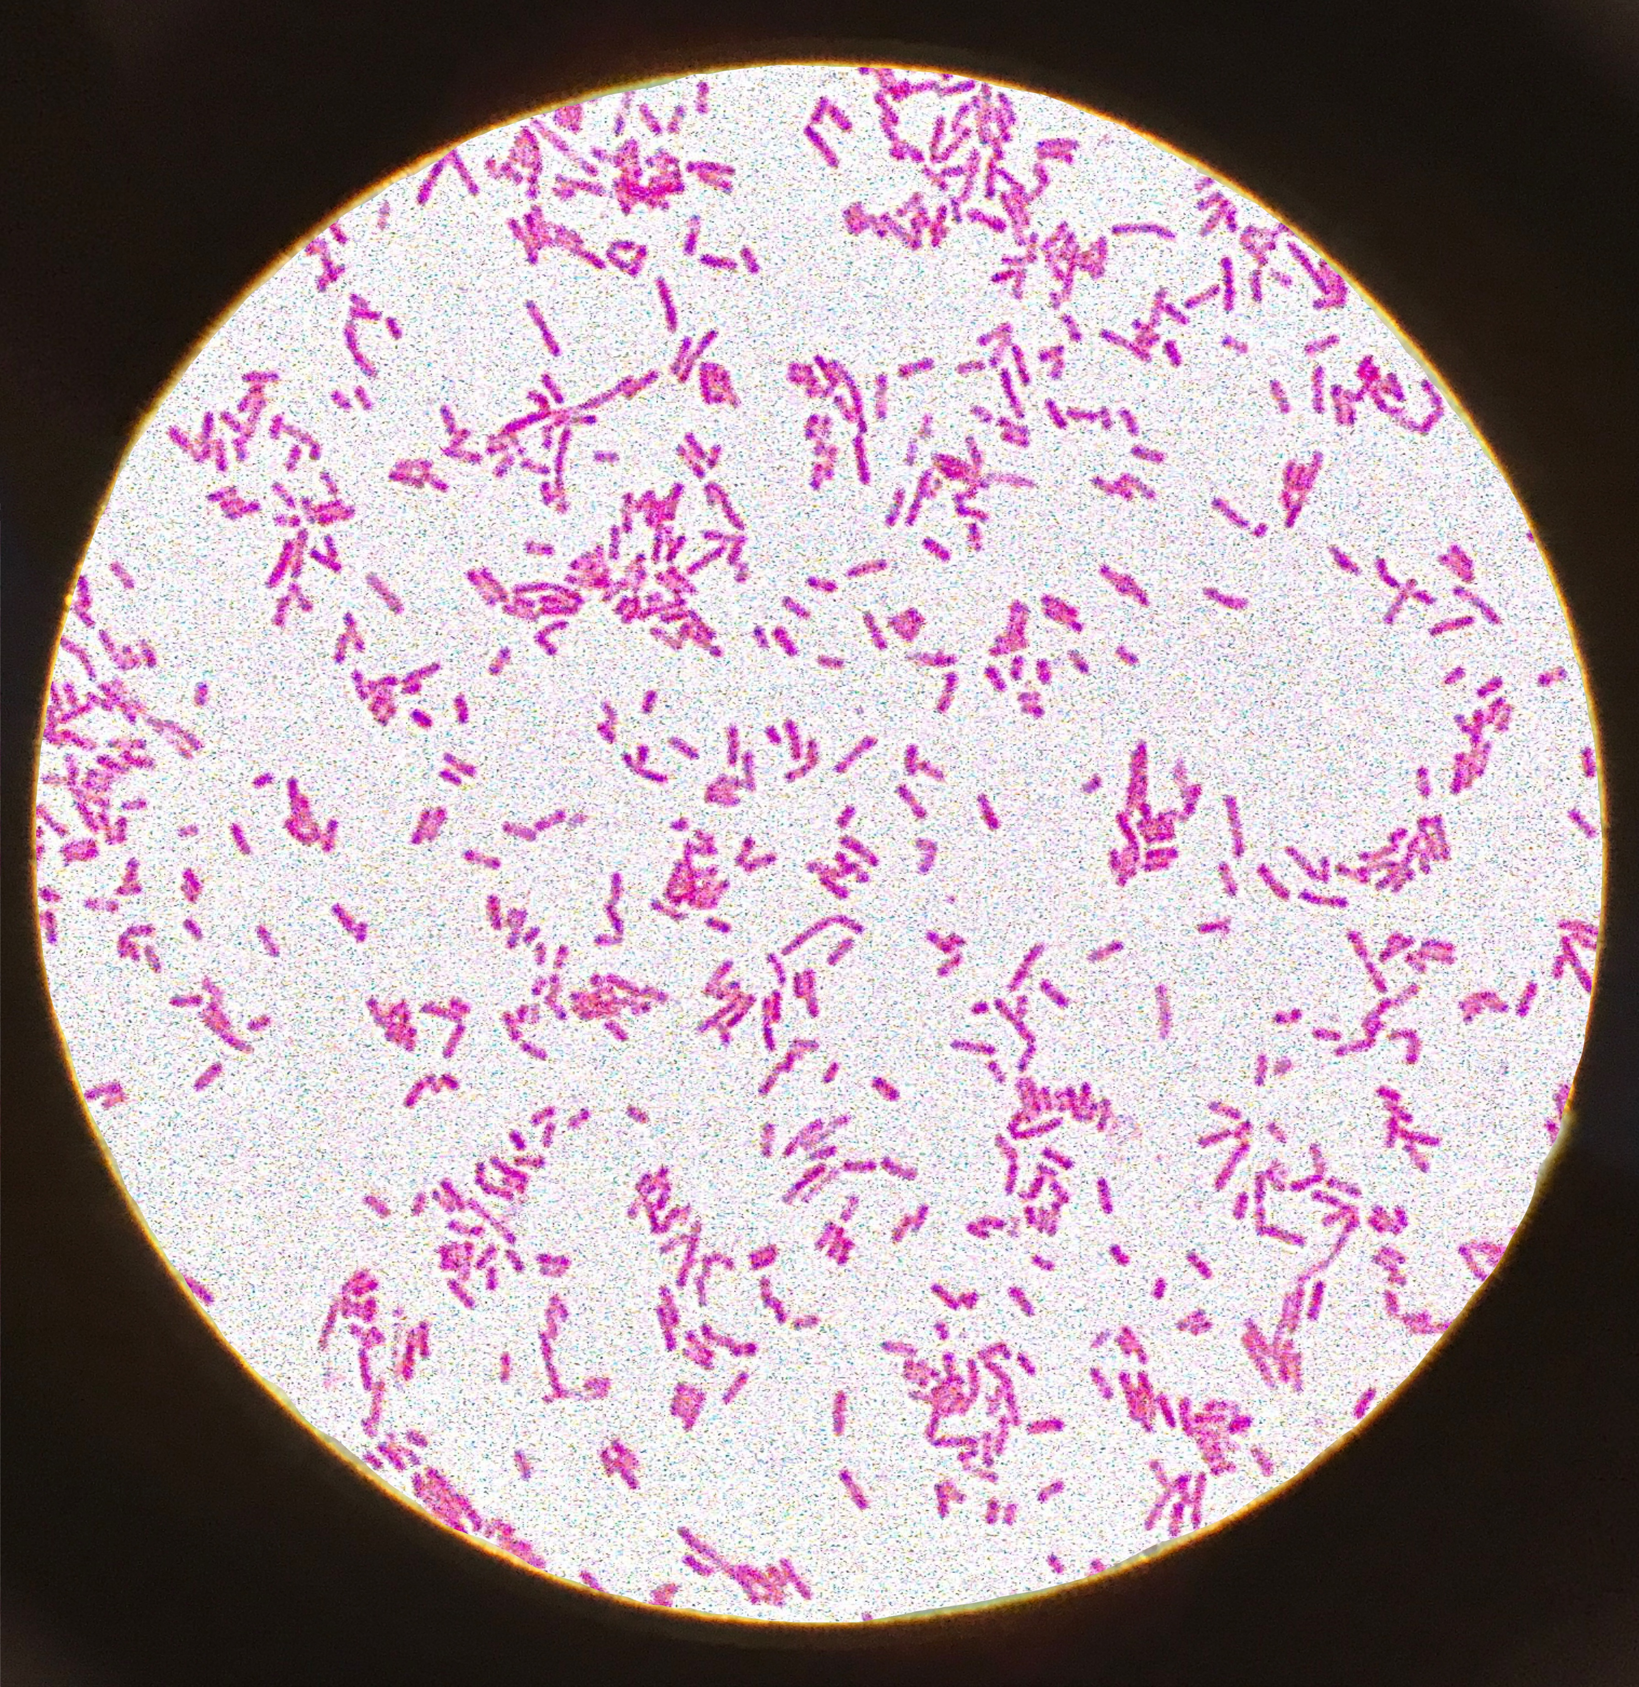
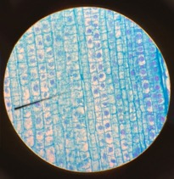
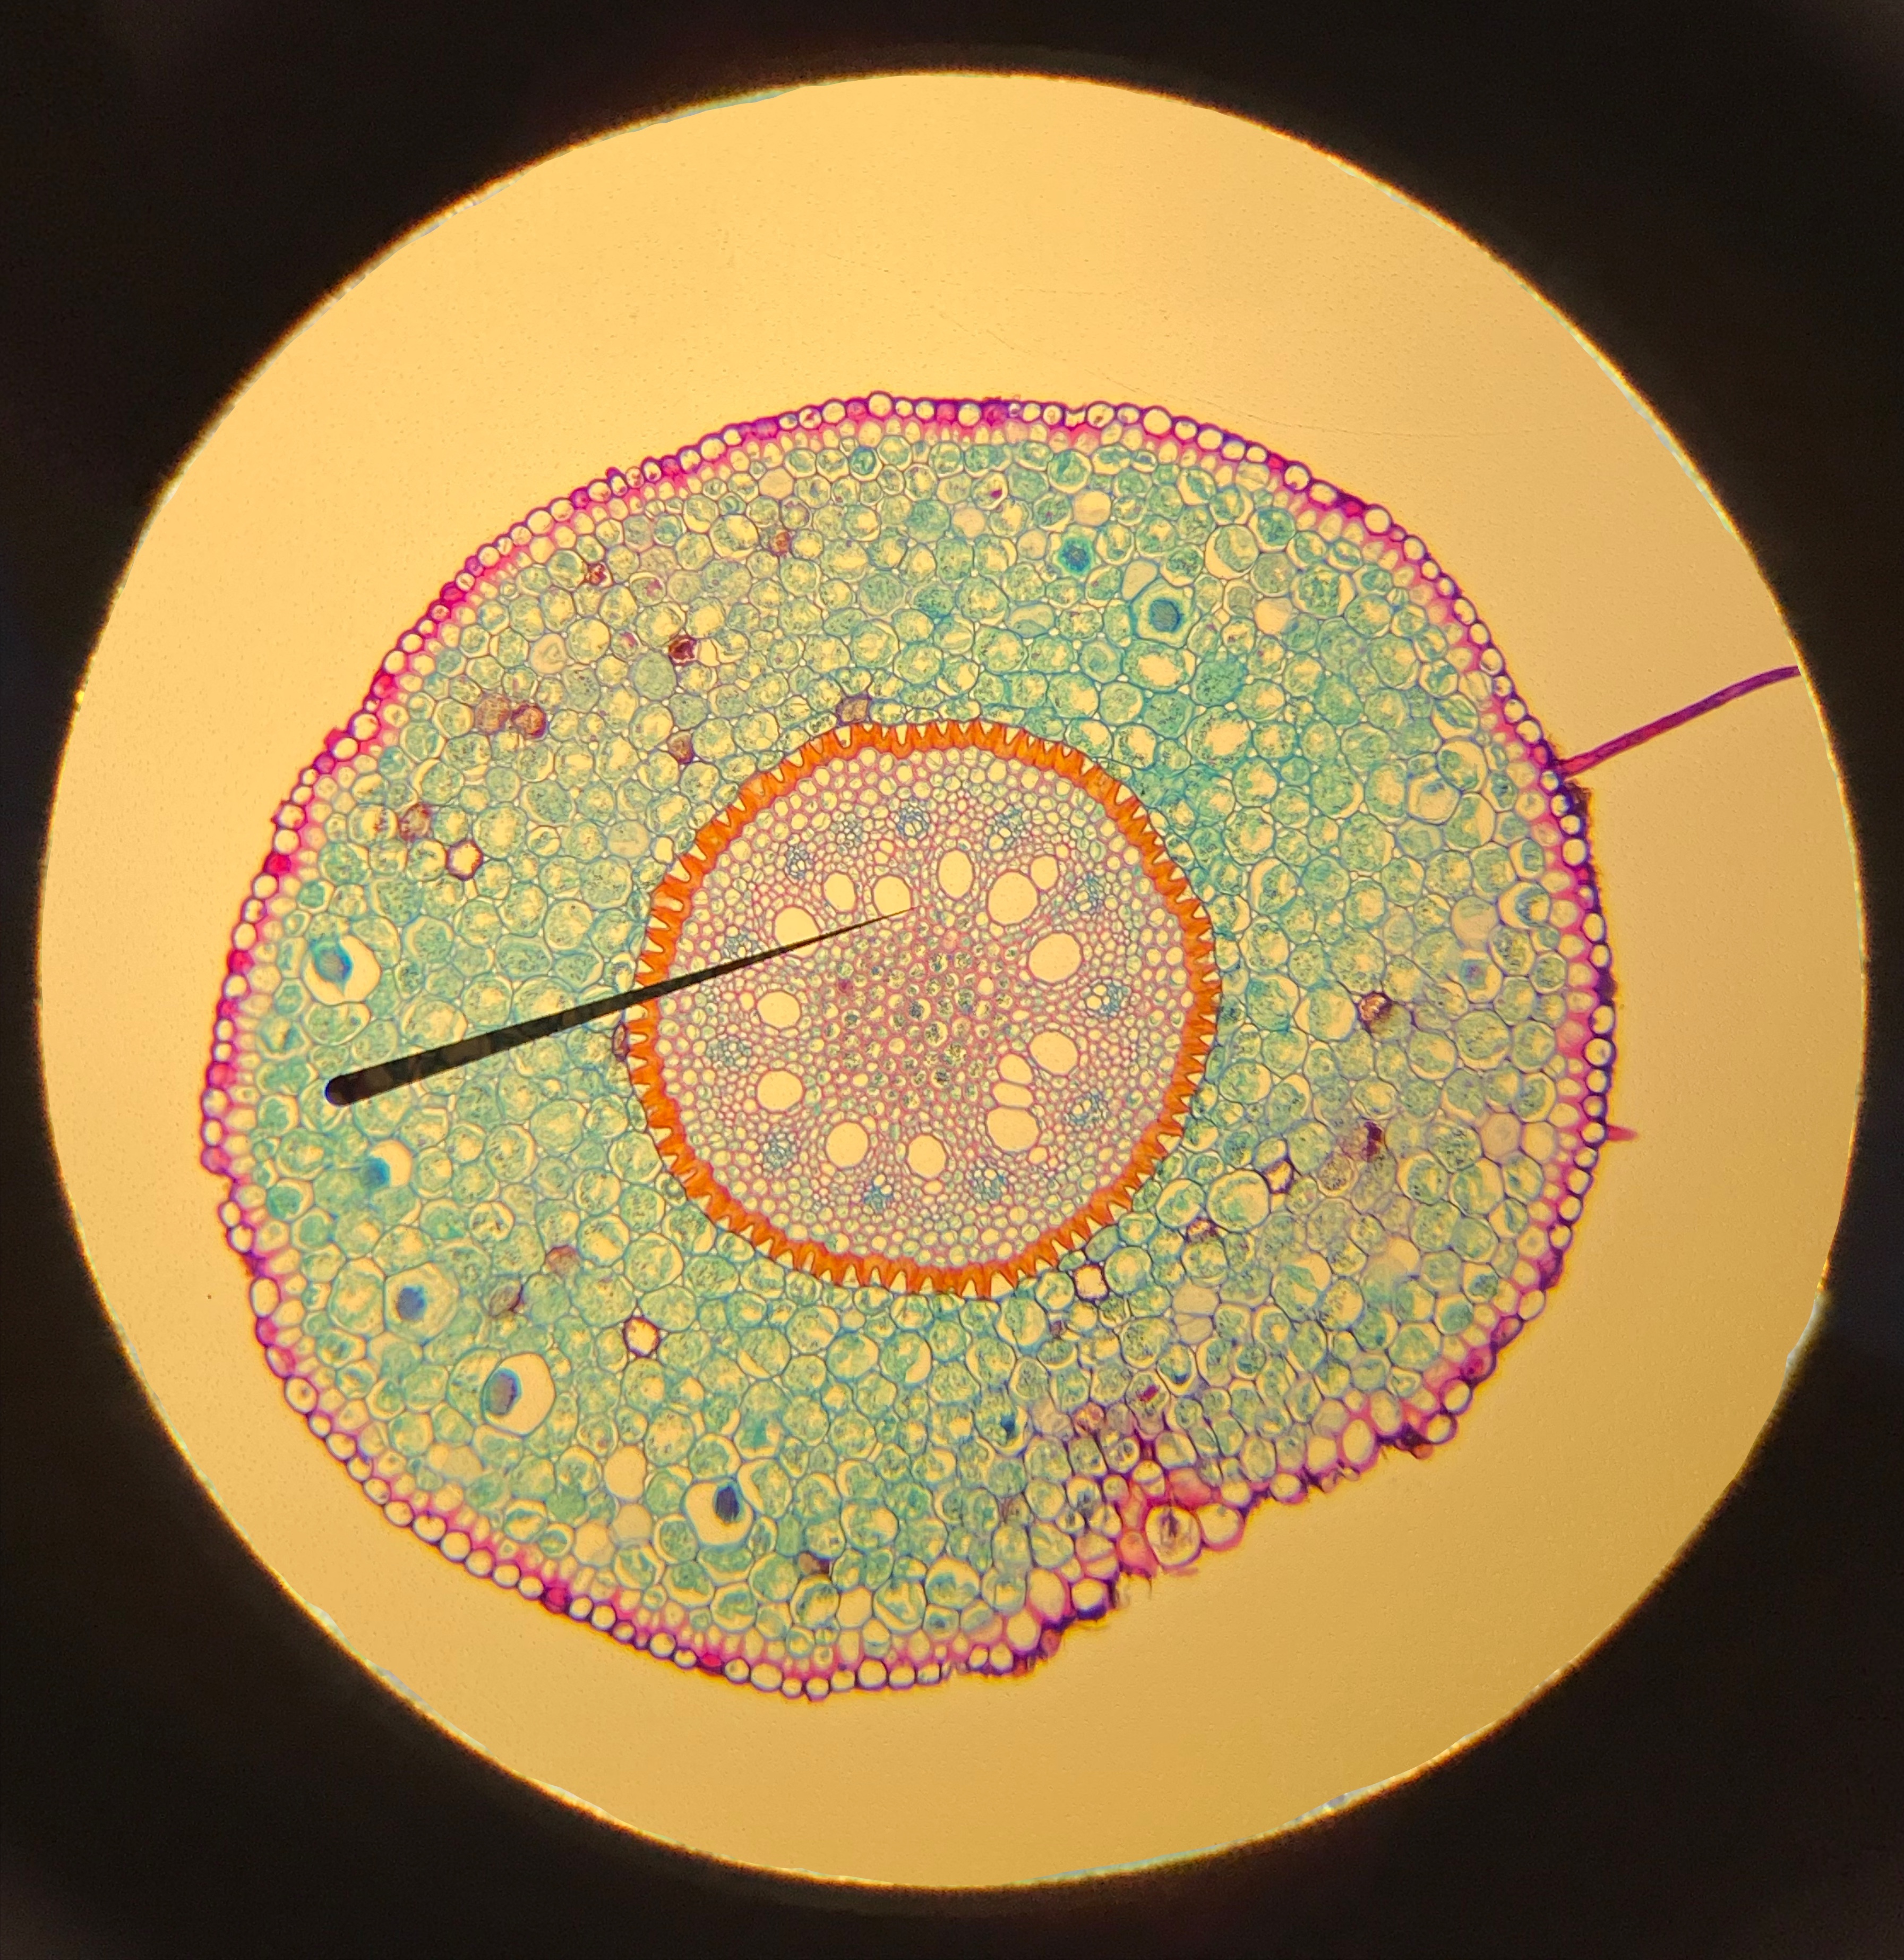
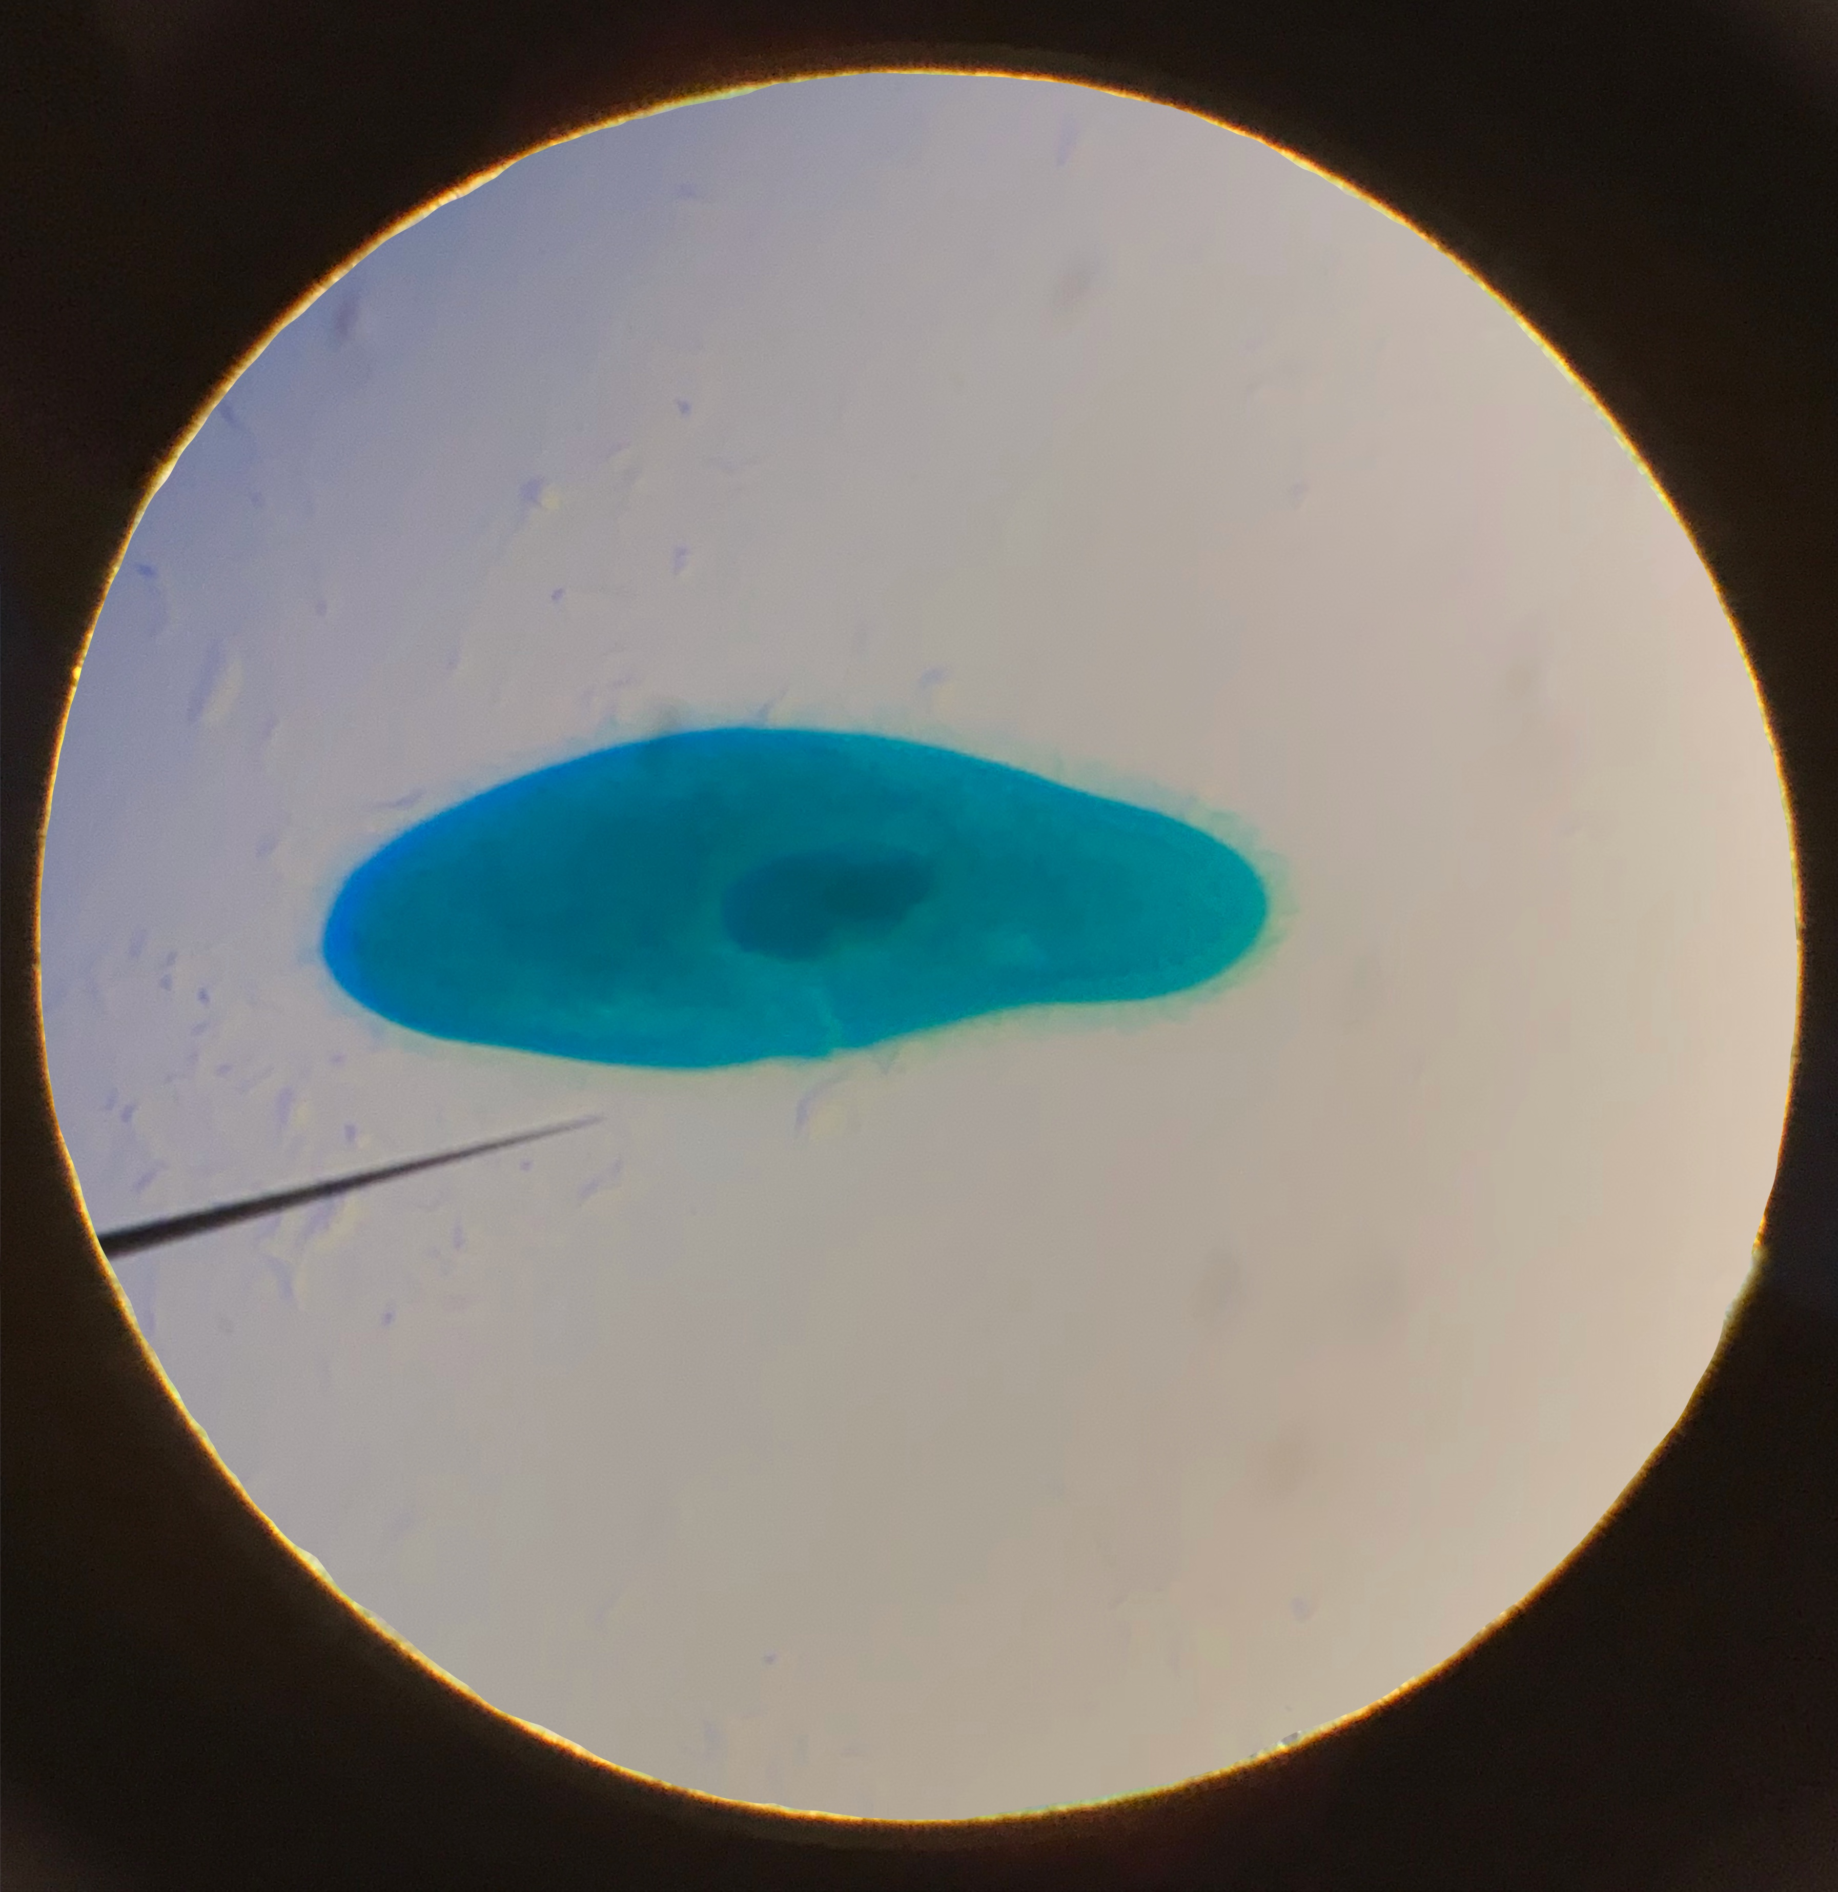
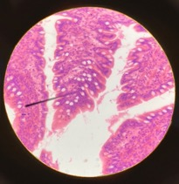
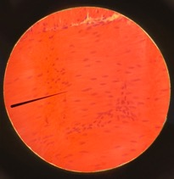
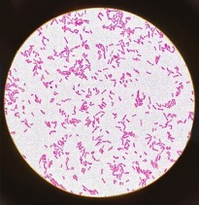
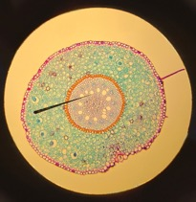

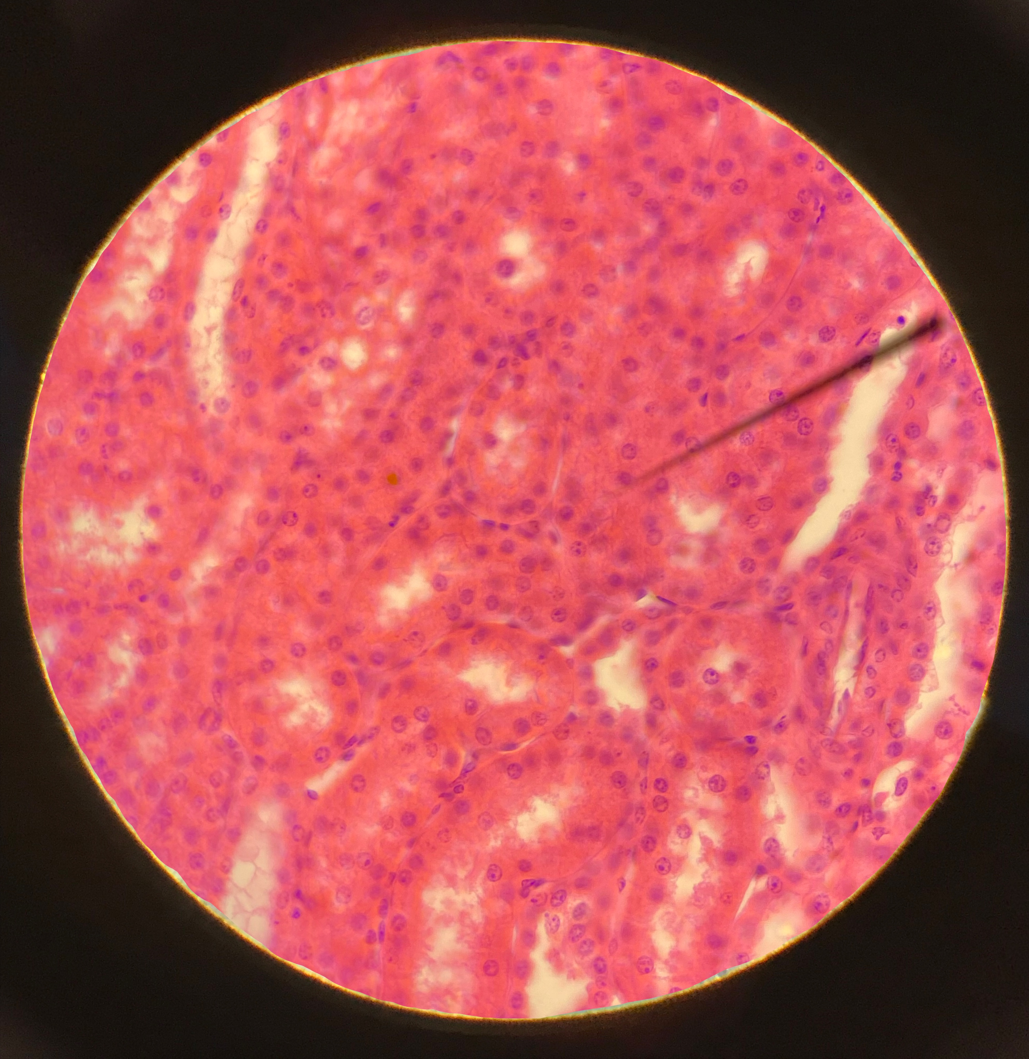
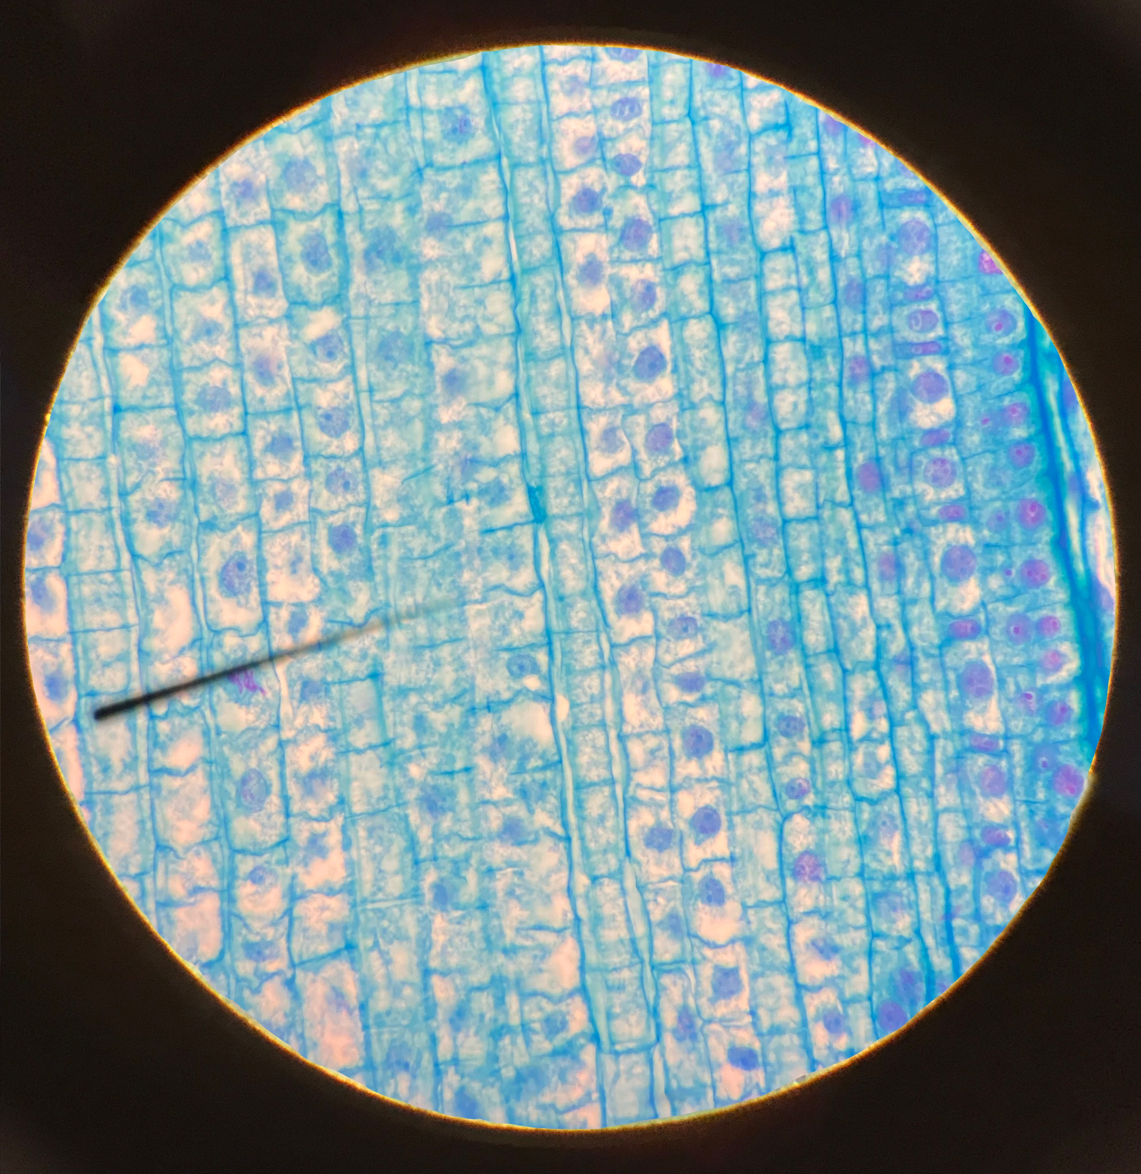
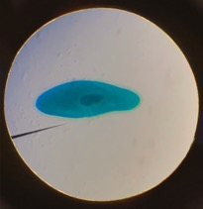

Muestras
1
2
3
4
5
6
7
8
Clic en el boton rojo para apagar microscopio

Slide 9

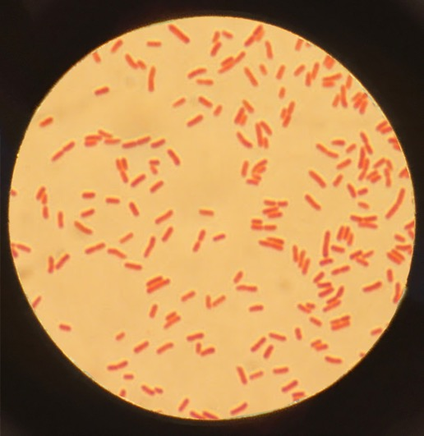





Escherichia coli
40 y 100x
Clic en la platina para cambiar la preparación
Clic en la platina para cambiar la preparación

Slide 10
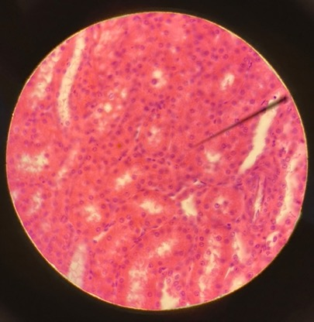
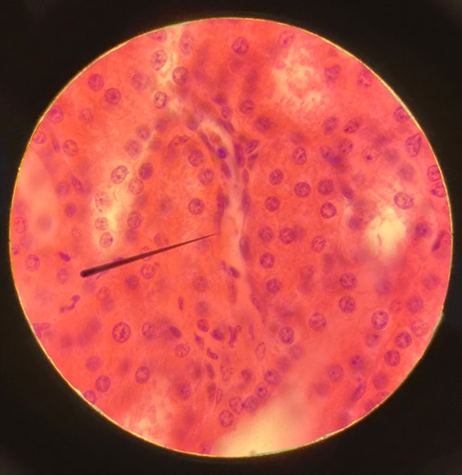
Riñon
40 y 100x
Clic en la platina para cambiar la preparación
Clic en la platina para cambiar la preparación

Slide 11

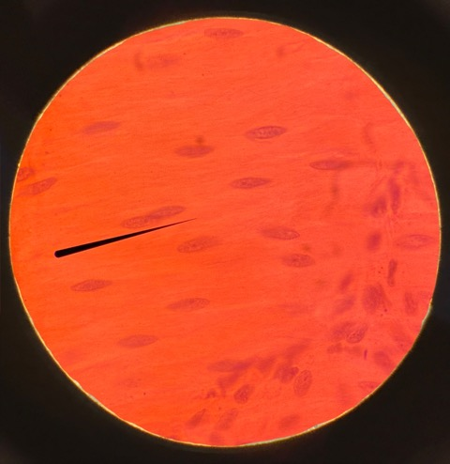
Músculo liso
40 y 100x
Clic en la platina para cambiar la preparación
Clic en la platina para cambiar la preparación

Slide 12

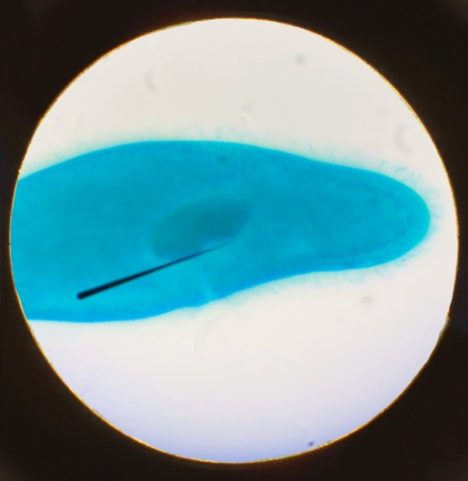
Paramecium
40 y 100x
Clic en la platina para cambiar la preparación
Clic en la platina para cambiar la preparación

Slide 13
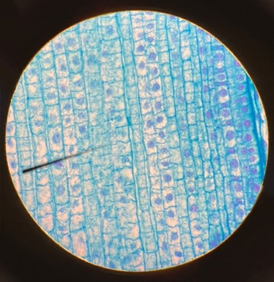
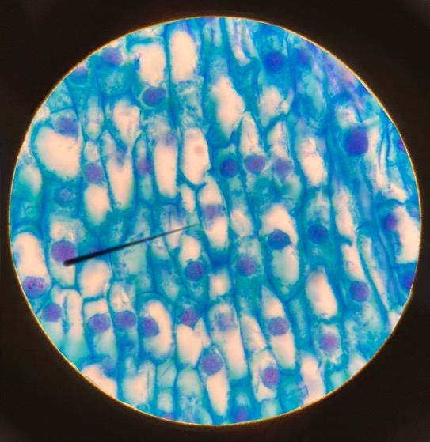
Raíz de cebolla
40 y 100x
Clic en la platina para cambiar la preparación
Clic en la platina para cambiar la preparación

Slide 14

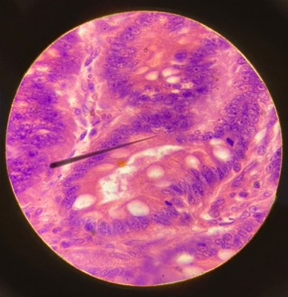
Estómago de perro
40 y 100x
Clic en la platina para cambiar la preparación
Clic en la platina para cambiar la preparación

Slide 15

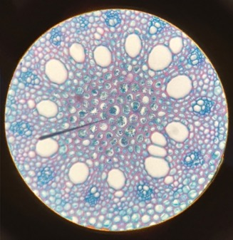
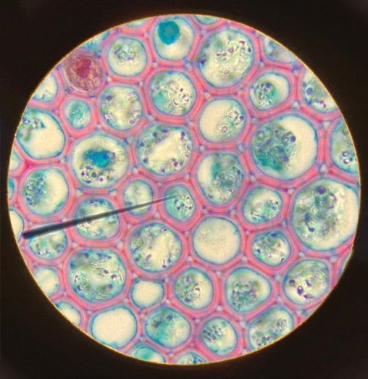
Raíz de flor monocotiledonea
20, 40 y 100x
Clic en la platina para cambiar la preparación
Clic en la platina para cambiar la preparación

Slide 16

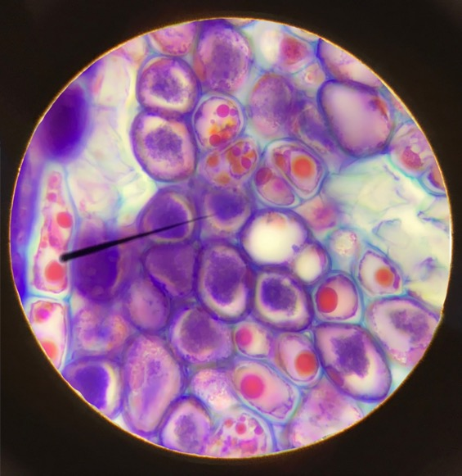
Capa de absición, perenquima vegetal
40 y 100x
Clic en la platina para cambiar la preparación
Clic en la platina para cambiar la preparación

Slide 17


¡Gracias por realizar el ejercicio!
Da clic en el icono
de la opción
deseada
Volver a
realizar el
ejercicio:
Finalizar
el ejercicio:

